Slide 1
ỦY BAN NHÂN DÂN QUẬN LONG BIÊN
TRƯỜNG MẦM NON HOA MỘC LAN
*******
LÀM QUEN VĂN HỌC
Đề tài: Thơ “ Làm nghề như bố”
Lứa tuổi : Mẫu giáo bé
Giáo viên: Nguyễn Thị Thanh Huệ
Năm học: 2024- 2025

Slide 2
Câu đố
Cong cong như một vầng trăng
Có mũi có lưỡi có răng không mồm
Nhà nông gần gũi sớm hôm
Siêng năng hễ thấy cỏ liền cắt ngay
Là dụng cụ gì?

Slide 3
***Tác giả : Thu Quỳnh****

Slide 4
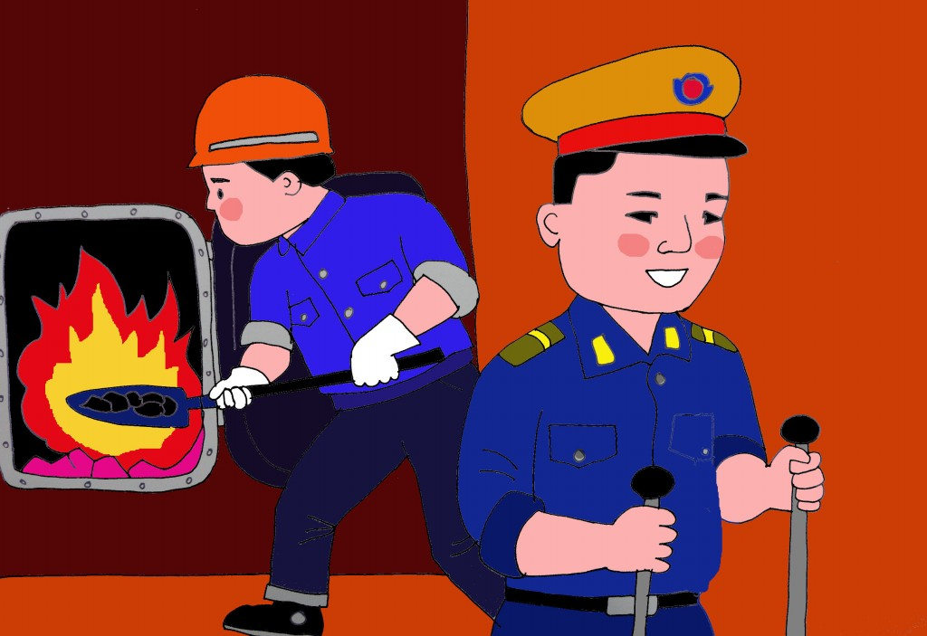
Bố Tuấn lái tàu
Bố Hùng đốt lửa

Slide 5
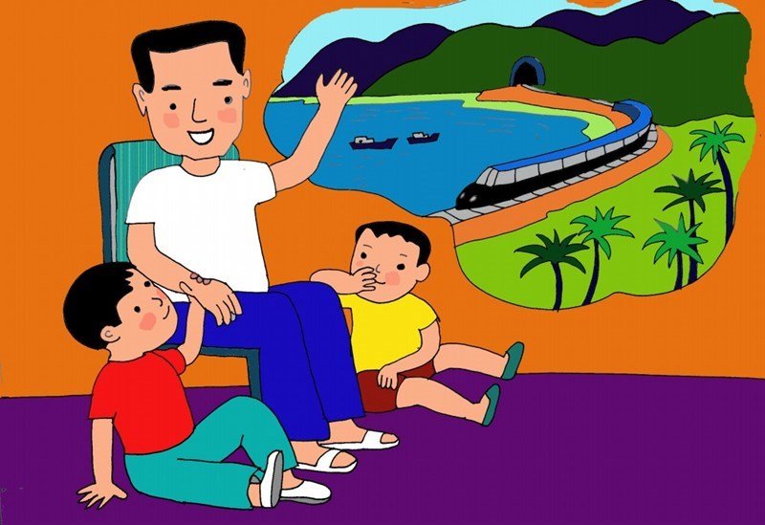
Từng nghe bố kể
Qua lắm vùng quê
Hùng, Tuấn rất mê
Làm nghề như bố

Slide 6
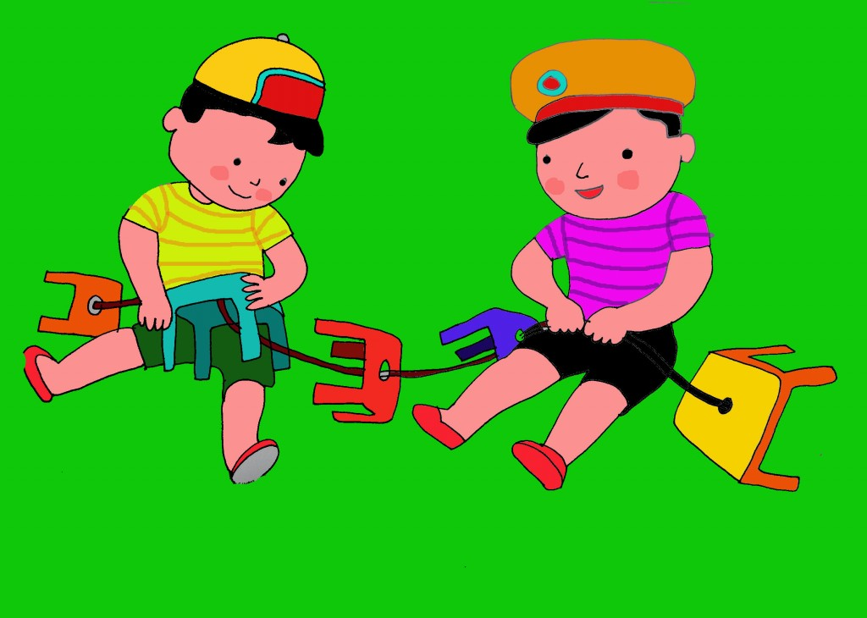
Bao nhiêu ghế nhỏ
Buộc níu vào nhau

Slide 7
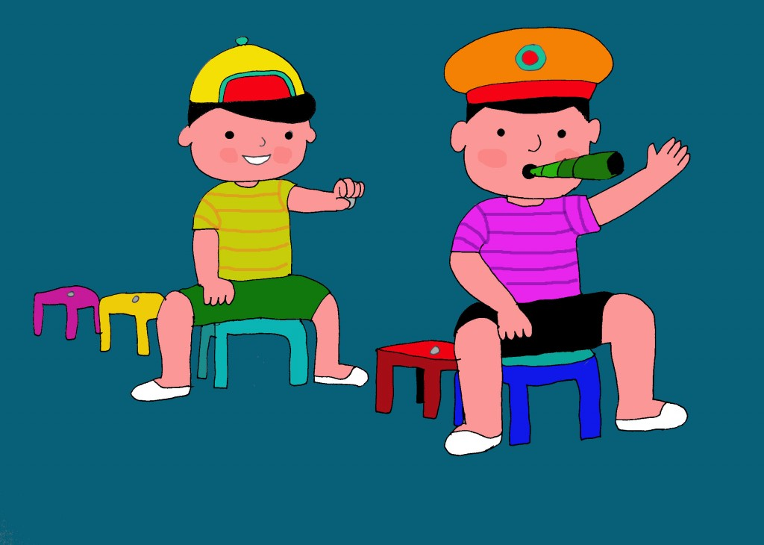
Cu Tuấn làm tàu Hùng làm người lái Thổi kèn lá chuối Cho tàu rời ga

Slide 8
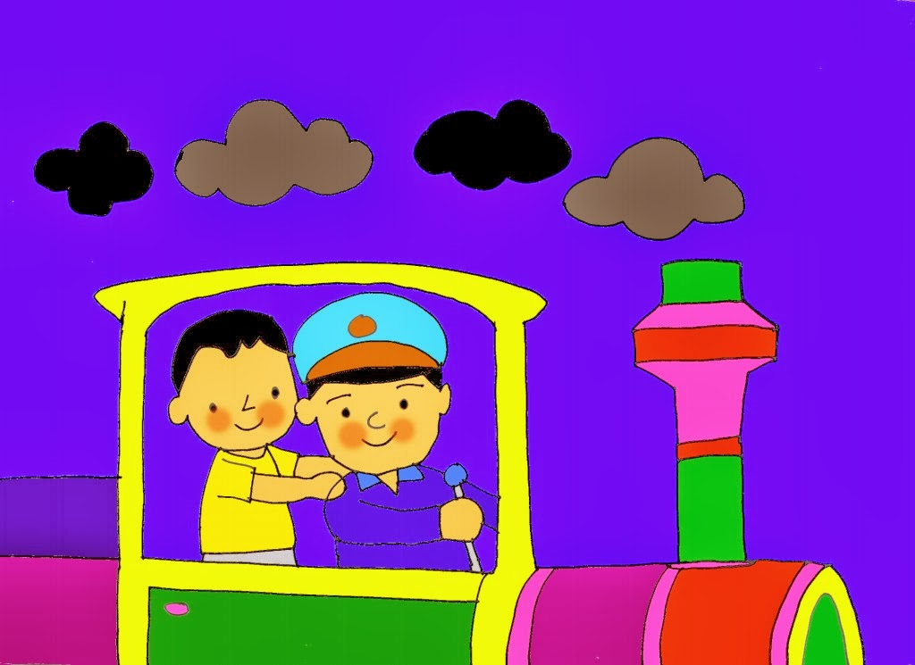
Chạy khắp lòng nhà Tàu kêu:Thích!Thích!

Slide 9
Đàm thoại nội dung bài thơ

Slide 10
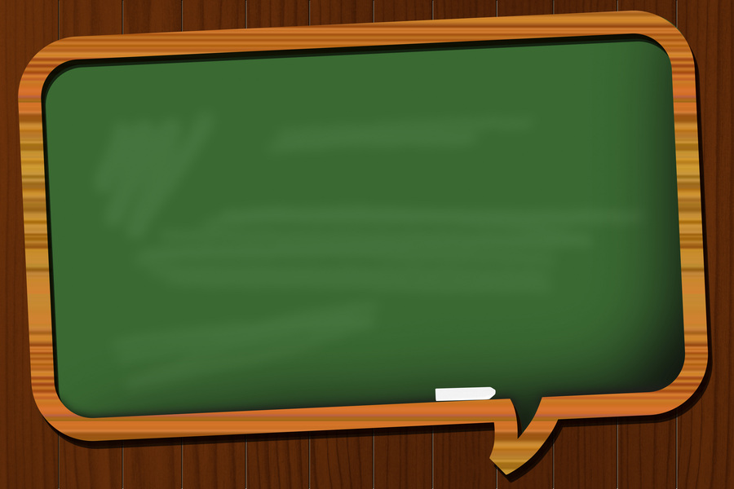
Bài thơ viết về điều gì ?

Slide 11
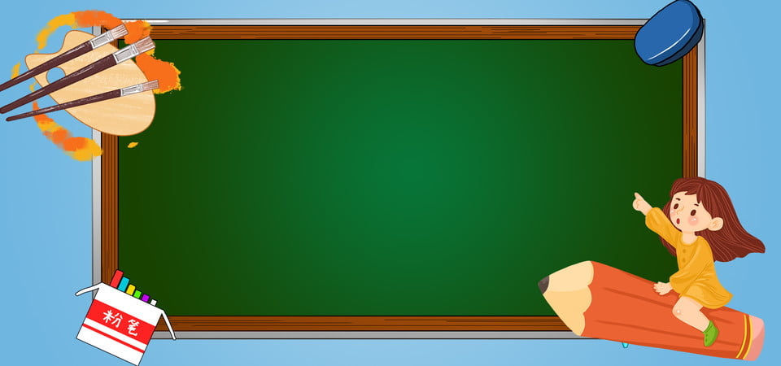
Trong bài thơ bố bạn Tuấn làm gì?
Còn bố bạn Hùng làm gì?

Slide 12
Bố Tuấn lái tàu
Bố Hùng đốt lửa

Slide 13
Bạn Tuấn và bạn Hùng như nào khi nghe bố kể về công việc của mình?

Slide 14
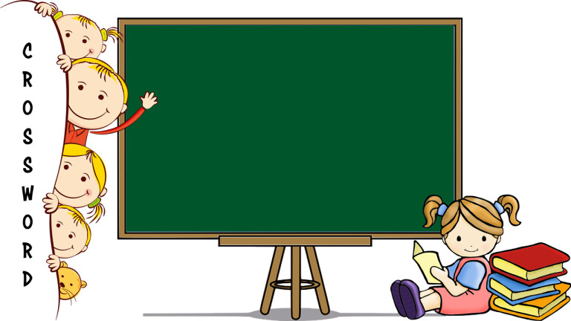
Các bạn đã ước sau này được làm nghề gì?

Slide 15
Từng nghe bố kể
Qua lắm vùng quê
Hùng, Tuấn rất mê
Làm nghề như bố

Slide 16
Thế rồi hai bạn đã làm gì?

Slide 17
Bao nhiêu ghế nhỏ
Buộc níu vào nhau

Slide 18
Tuấn đã đóng vai gì?Còn Hùng đóng vai gì?

Slide 19
Cu Tuấn làm tàu Hùng làm người lái Thổi kèn lá chuối Cho tàu rời ga

Slide 20
Đọc thơ lần 3

Slide 21
Làm nghề như bố
Bố Tuấn lái tàu Bố Hùng đốt lửa Từng nghe bố kể Qua lắm vùng quê Hùng, Tuấn rất mê Làm nghề như bố

Slide 22
Bao nhiêu nghế nhỏ Buộc níu vào nhau Cu Tuấn làm tàu Hùng làm người lái Thổi kèn lá chuối Cho tàu rời ga Chạy khắp lòng nhà Tàu kêu: Thích! Thích
Thu Quỳnh

